Slide 1




МЕТОДИЧНО- ТЕХНІЧНА БАЗА КАФЕДРИ ПСИХОЛОГІЇ І ПЕДАГОГІКИ
Київ 2025

Slide 2

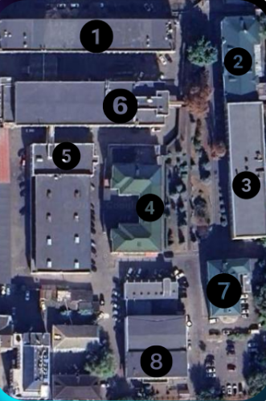
Територія університету налічує 8 навчальних корпусів
3

Slide 3
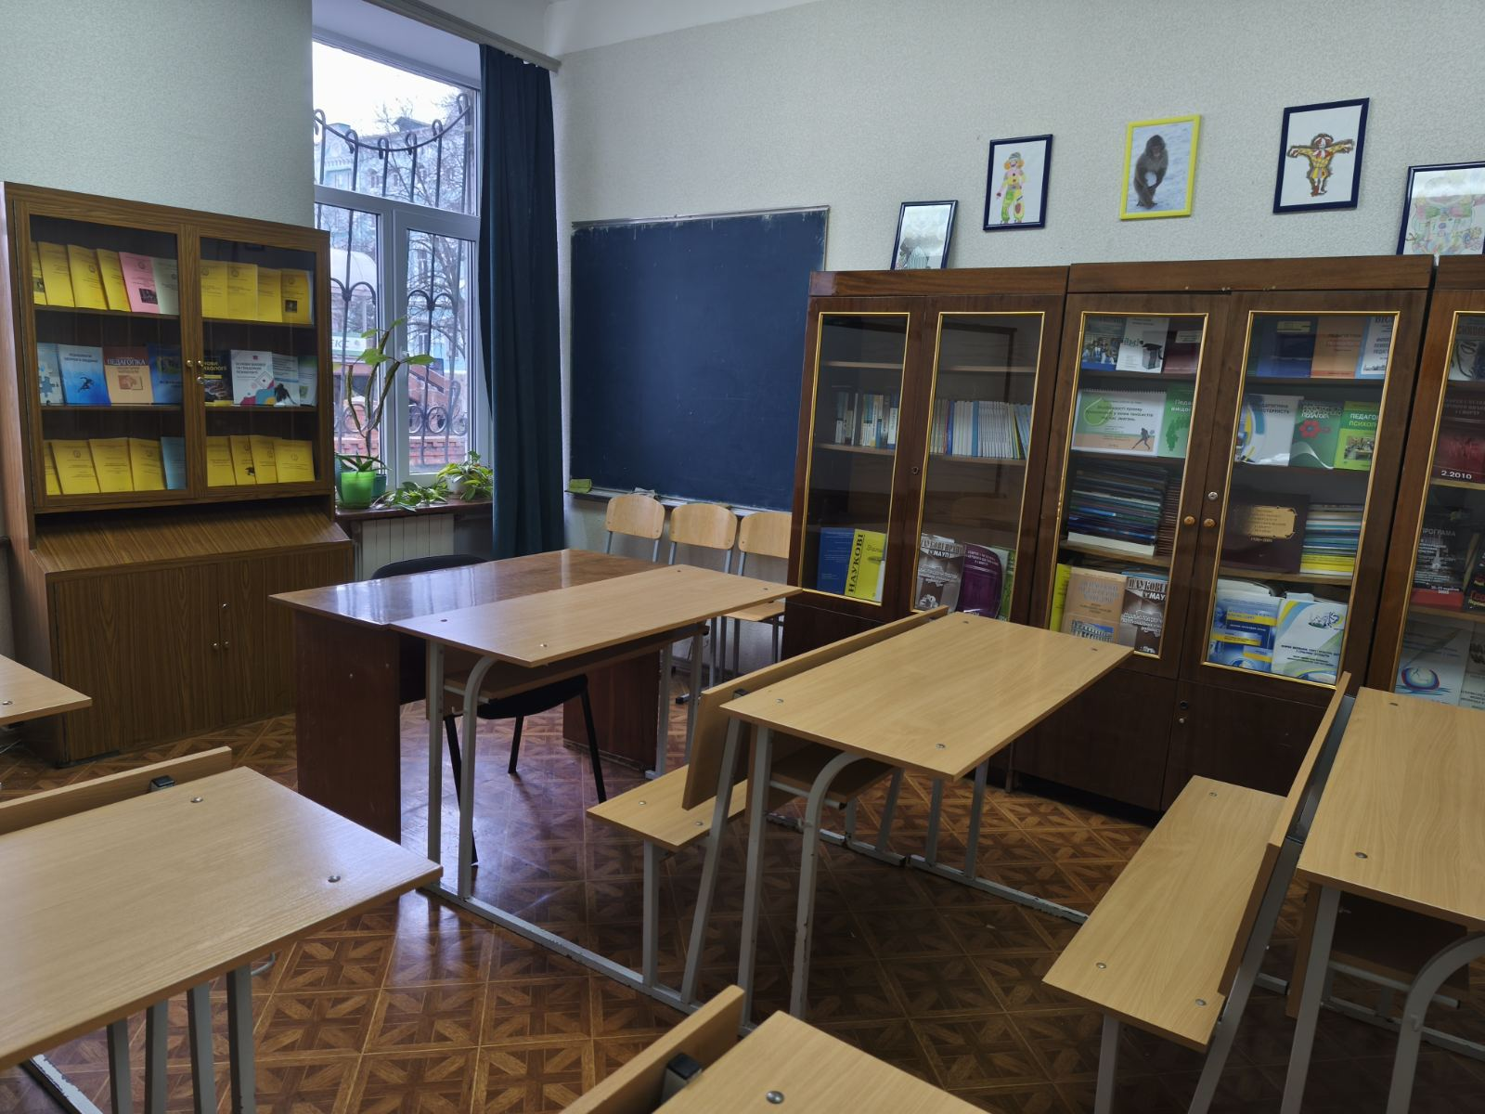
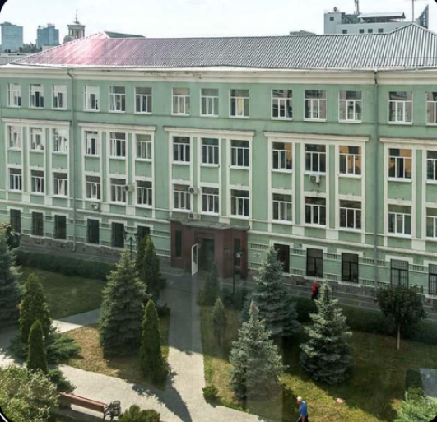
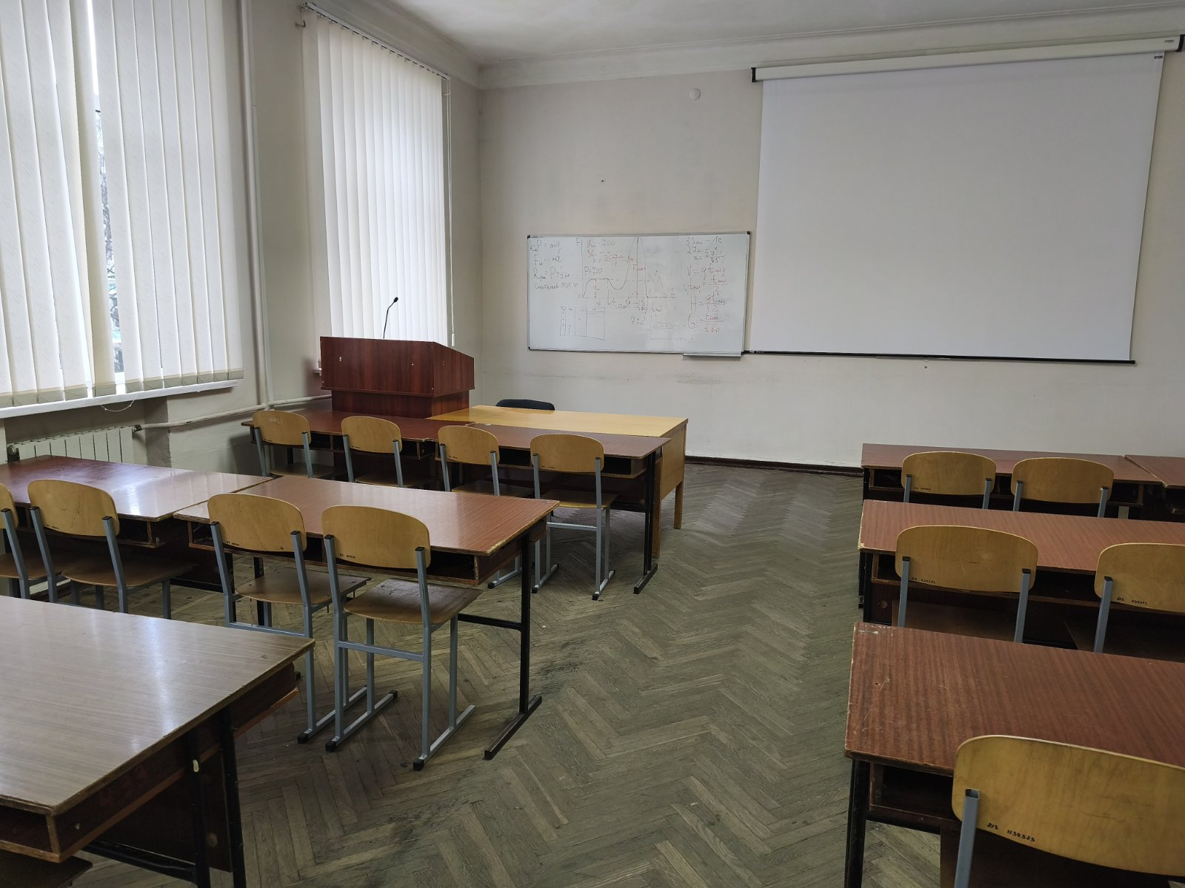
Кафедра психології і педагогіки знаходиться в 4 корпусі на 2 поверсі каб. 211. Розташовано 2 лекційних кабінети 108, 213
3

Slide 4

Методична робота кафедри
організується і проводиться відповідно до
вимог Законів України «Про освіту»,
«Про вищу освіту», «Про мову».
Основні компоненти методичного забезпечення, які має кафедра для організації навчального процесу:
робочі програми з обов’язкових та вибіркових навчальних дисциплін та силабуси;
підручники, навчальні посібники, навчально-методичні, методичні посібники та дидактичні матеріали з дисциплін для самостійної роботи здобувачів.
2

Slide 5


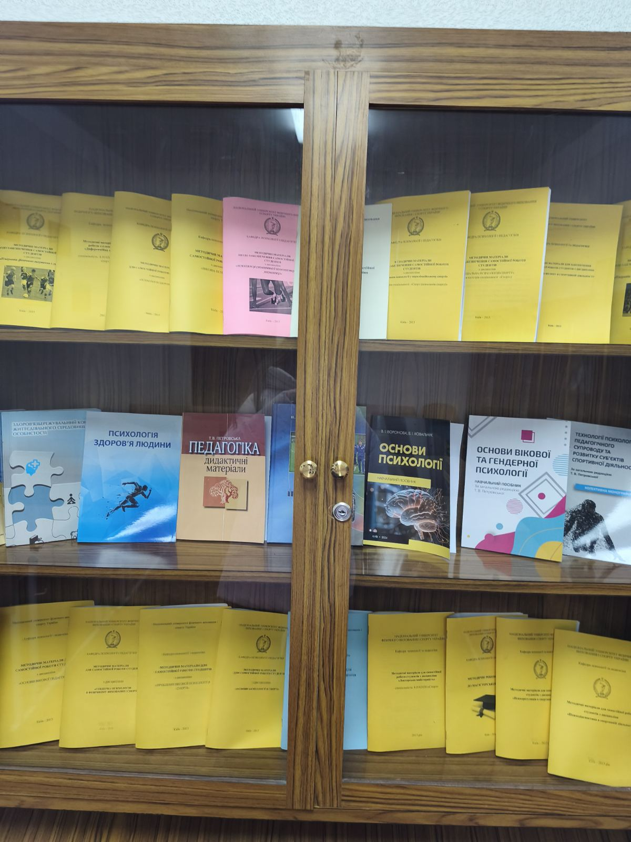
Підручники та навчально-методичні посібники з дисциплін кафедри
«Педагогіка»
Петровська Т. В., 2018 р.
6

Slide 6


Підручники та навчально-методичні посібники з дисциплін кафедри
Педагогічна майстерність
Петровська Т. В.,
Жукова Г. В., 2024 рік
Петровська Т. В. – 2015 рік
7

Slide 7



Підручники та навчально-методичні посібники з дисциплін кафедри
Психологія
Воронова В. І.,
Ємшанова Ю. О, Ковальчук В. І. – 2018 рік.
Воронова В. І.,
Ємшанова Ю. О. – 2015 рік.
Воронова В. І.,
Ковальчук В. І. – 2024 рік.
8

Slide 8

Підручники та навчально-методичні посібники з дисциплін кафедри
Основи вікової та гендерної психології
Петровська Т. В.,
Толкунова І. В.,
Жукова Г. В.,
Курдибаха О. М.,
Булгакова Т. М. – 2021 рік.
9

Slide 9
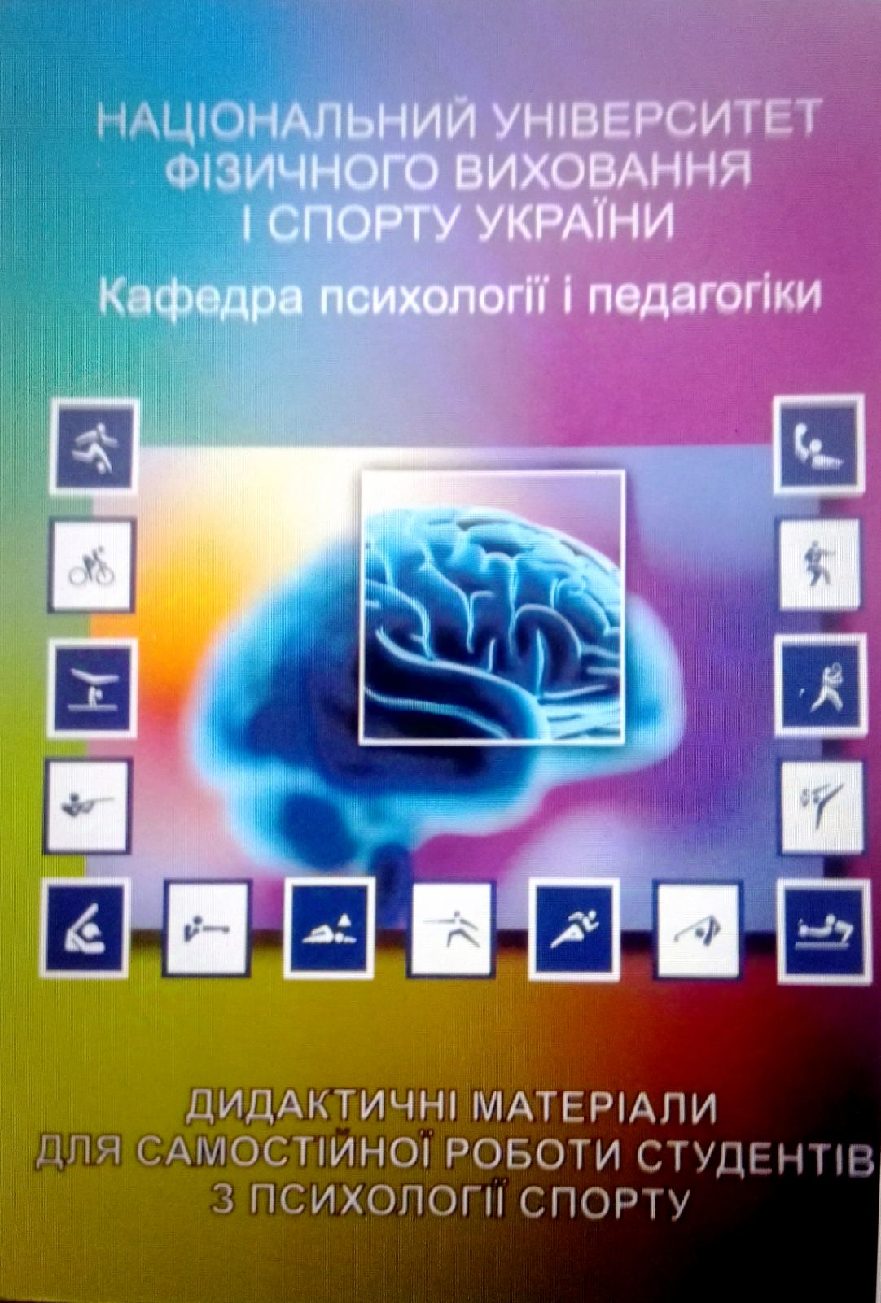

Підручники та навчально-методичні посібники з дисциплін кафедри
Психологія здорового способу життя ФВ і спорту
Воронова В. І. – 2018 рік.
Воронова В. І.,
Ковальчук В. І.,
Ємшанова Ю. О. – 2021 рік.
10

Slide 10


Підручники та навчально-методичні посібники з дисциплін кафедри
Психологія здоров’я
Толкунова І. В.,
Гринь О.Р.,
Смоляр І. І.,
Голець О. В. – 2019 рік
Воронова В. І.,
Ковальчук В. І.,
Ємшанова Ю. О. – 2021 рік
11

Slide 11


Підручники та навчально-методичні посібники з дисциплін кафедри
Конфліктологія
Клінічна психологія
Петровська Т. В. – 2024 рік
Перепелиця А. В. – 2021 рік.
12

Slide 12

Підручники та навчально-методичні посібники з дисциплін кафедри
Психологічний супровід підготовки кваліфікованих спортсменів
Гринь О.Р. – 2024 рік.
13

Slide 13

Підручники та навчально-методичні посібники з дисциплін кафедри
Методологія та організація наукових досліджень
Костюкевич В. М.,
Шинкарук О. А.,
Воронова В. І.,
Борисова О. В. – 2019 рік
14

Slide 14
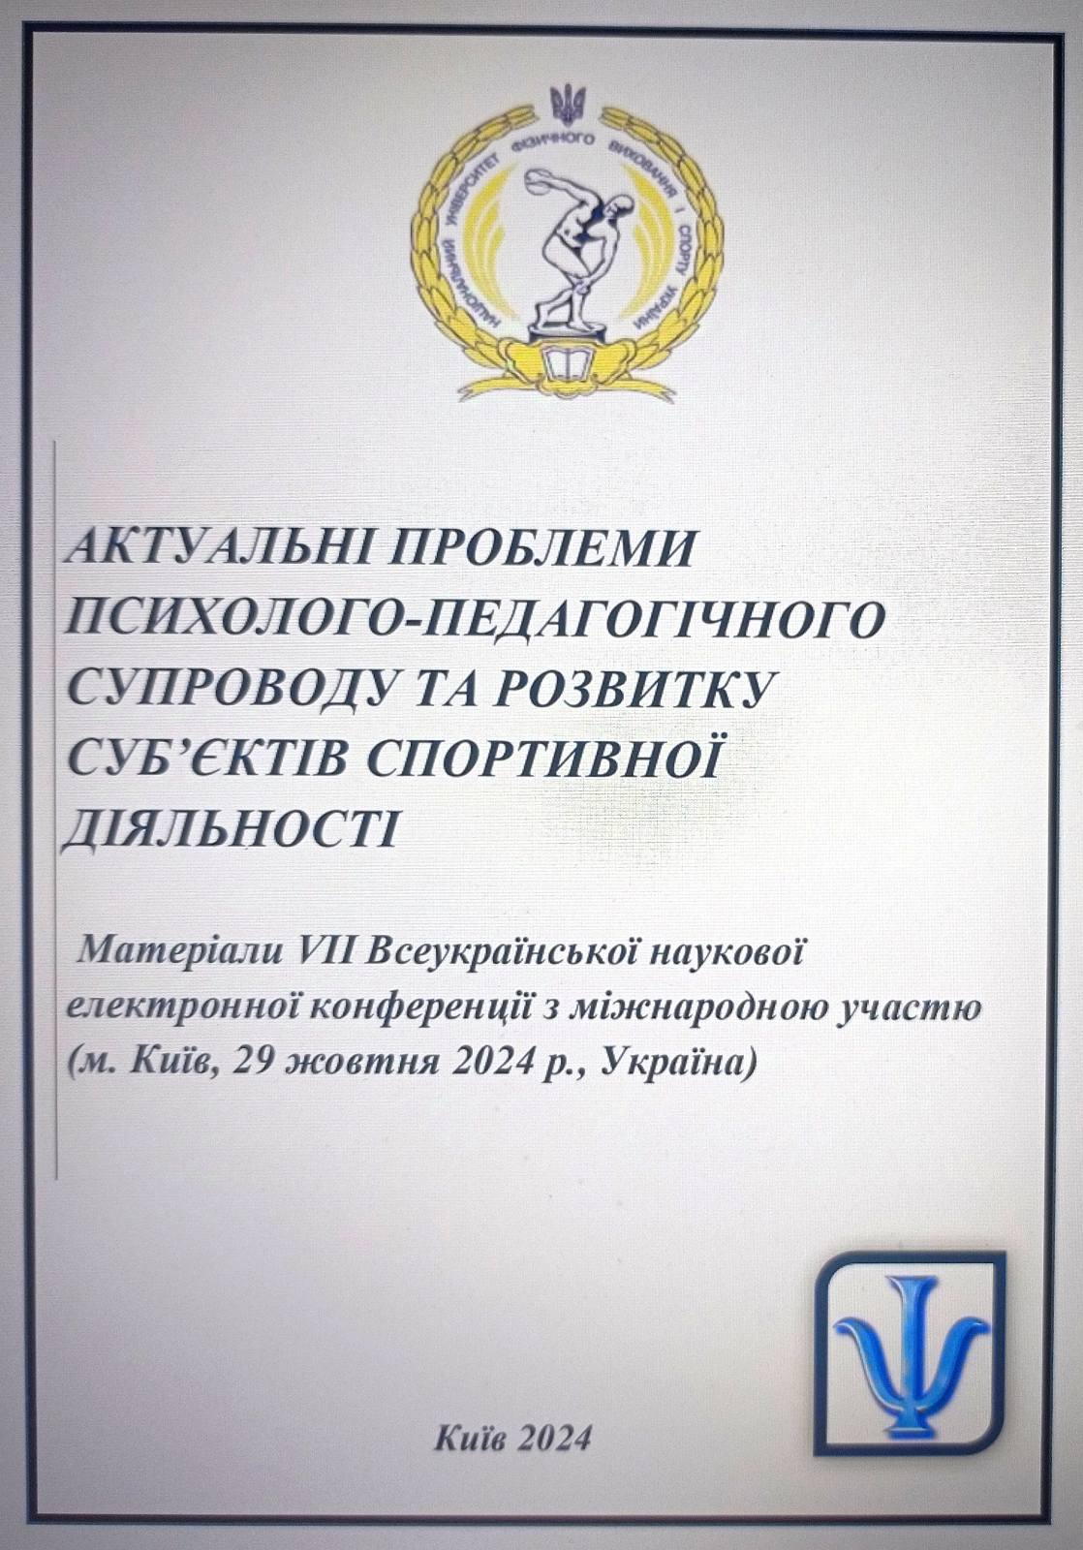

Підручники та навчально-методичні посібники з дисциплін кафедри
Науково-дослідна робота
Щорічна Всеукраїнська наукова електронна конференція
15
Колективна монографія - 2021 рік

Slide 15
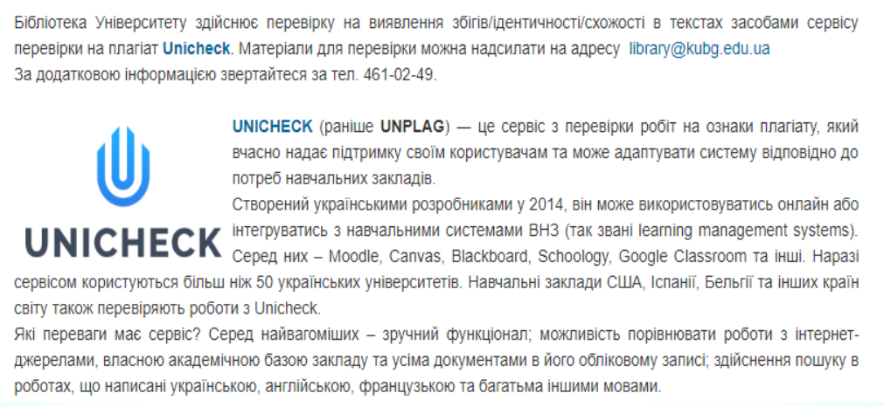
Бібліотека
Перевірка на плагіат
16

Slide 16
Перспективи покращення методичного забезпечення
Вся видана література відповідає програмам дисциплін.
Отже, більшість дисциплін кафедри забезпечені навчально-методичною літературою, яка розроблена та видана науково-педагогічними працівниками кафедри. Вона є доступною для здобувачів. Ця література є в бібліотеці, репозитарії та на відповідних сторінках дисциплін на платформі Moodle.
16

Slide 17
ДЯКУЮ ЗА УВАГУ!

